Slide 1
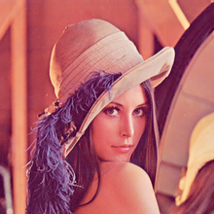
ImageWithSecret
Wykonał:
Ivan napolskykh

Slide 2
WSTĘP
Celem niniejszej prezentacji jest przegląd algorytmów wykorzystywanych do ukrywania informacji w plikach graficznych, przedstawienie podstawowych pojęć z dziedziny steganografii, analiza dorobku steganografii cyfrowej wykorzystującej obraz jako nośnik ukrytych danych oraz zaprezentowanie implementacji metody LSB (ang. Least Significant Bit) do ukrywania informacji obrazowej w obrazach kolorowych.
Steganografia jest nauką o ukrywaniu informacji w innej informacji, w taki sposób, że nie tylko odczytanie tajnej wiadomości wymaga znajomości odpowiedniego algorytmu, ale także sam fakt istnienia ukrytej informacji jest niewidoczny, co sprawia, że czasem niewidoczny pozostaje sam fakt istnienia jakiejkolwiek poufnej komunikacji pomiędzy stronami.

Slide 3
W przeciwieństwie do technik kryptograficznych, gdzie utajnieniu ulega klucz szyfrujący wiadomość, w steganografii utajniony jest sam fakt istnienia ukrytego przekazu. Nie jest zatem konieczne jej szyfrowanie – wtedy mamy do czynienia z czystą steganografią, która nie spełnia jednak zasady Kerckhoffsa, zgodnie z którą system kryptograficzny powinien być bezpieczny nawet wtedy, gdy znane są wszystkie szczegóły jego działania, poza kluczem.
W celu zwiększenia bezpieczeństwa przekazywanej w ten sposób informacji łączy się algorytmy steganograficzne z kryptograficznymi. Dane najpierw są szyfrowane, a dopiero później ukrywane. Dzięki temu, nawet jeśli zostanie wykryty fakt ukrycia wiadomości, nie będzie można jej odczytać. Stosuje się szyfrowanie kluczem prywatnym (ang. private key steganography) lub kluczem publicznym (ang. public key steganography), gdzie podobnie jak w kryptograficznych systemach asymetrycznych klucz publiczny stosowany jest przy osadzaniu wiadomości w nośniku, natomiast klucz prywatny pozwala ją wyodrębnić.

Slide 4
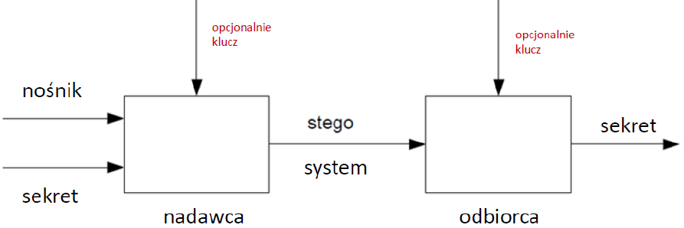
Słynną ilustracją steganografii jest przedstawiony przez Simmonsa problem więźnia. Opisuje on sytuację Alice i Boba, którzy uwięzieni w osobnych celach, opracowują plan ucieczki.
Wiadomość lub plik, w którym ukrywamy tajną informację to zgodnie z terminologią nośnik lub przykrywka (ang. cover), zwany również kontenerem. Plik z ukrytymi danymi to stegotekst, stegoplik lub w przypadku plików graficznych – stegoobraz. proces ukrywania określa się mianem osadzania (ang. embedding), w przeciwieństwie do procesu odzyskiwania tajnej informacji, zwanego wyodrębnianiem (ang. extracting). Algorytm zastosowany do osadzenia danych w kontenerze nazywamy stegosystemem.

Slide 5
UKRYWANIE INFORMACJI W PLIKACH GRAFICZNYCH
Steganografia jest bardzo często stosowana w plikach graficznych, ze względu na ich dużą pakowność oraz bezpieczeństwo.
Plik graficzny dla komputera to zestaw liczb, które wyrażają różną intensywność światła w różnych obszarach obrazu. Ta reprezentacja numeryczna tworzy siatkę, a pojedyncze jej punkty to piksele obrazu. Większość obrazów cyfrowych składa się z prostokątnej mapy pikseli obrazu (reprezentowanej bitowo), w której przechowywana jest informacja o lokalizacji danego piksela i jego kolorze. Piksele są wyświetlane poziomo, wiersz po wierszu.
Obrazy szaroodcieniowe używają 8 bitów na piksel i mogą wyświetlać 256 różnych odcieni szarości. Obrazy kolorowe są zazwyczaj przechowywane w 24-bitowych plikach i używają modelu kolorów RGB, ten system zapisu znany jest jako True Color. Wszystkie kolory są wynikową trzech składowych: czerwonej, zielonej i niebieskiej, a każdy z tych podstawowych kolorów jest reprezentowany przez 8 bitów. Stąd dla każdego piksela istnieje 256 możliwości różnych odcieni czerwonego, zielonego i niebieskiego, które dodane dają ponad 16 milionów kombinacji, czyli w rezultacie ponad 16 milionów kolorów.

Slide 6
Algorytm LSB
Algorytm LSB jest przykładem zastosowania metody substytucji i należy do najprostszych technik steganograficznych. Wykorzystuje nadmiarowość informacji i polega na zapisaniu informacji na najmniej znaczących bitach obrazu (LSB – ang. least significant bit - najmniej znaczący bit) i może być wykorzystywany w obrazach bez kompresji stratnej, niekorzystających z palety kolorów, czyli na przykład plików BMP TrueColor.
BMP to pierwotnie opracowany dla systemu OS/2 format pliku graficznego, szeroko wykorzystywany w środowisku Windows, wolny od patentów i mimo dużych rozmiarów dość popularny również na innych platformach. W formacie tym często stosowana jest kompresja bezstratna RLE.
Przechowuje kolory pikseli jako kombinację trzech składowych barw: RED (ang. red - czerwony), GREEN (ang. green – zielony) i BLUE (ang. blue – niebieski). Poza częścią nagłówkową składa się w przypadku trybów 8-bitowych z palety kolorów RGB i danych obrazu, którego linie zapisywane są od dołu do góry.

Slide 7
Każdy piksel reprezentowany jest przez jeden bajt zawierający indeks do palety kolorów. Paleta składa się z opisu kolorów, każdy opisany jest za pomocą czterech bajtów – trzy dla składowych koloru RGB oraz czwarty opcjonalny dla kanału alpha, odpowiadającego za przezroczystość. W przypadku obrazów o większej liczbie kolorów niż 256 paleta nie występuje, a kolor piksela w obrazie zapisywany jest przy pomocy wartości kolejnego koloru, wyliczanego z wartości bajtów odpowiadającym składowym koloru.
W przypadku plików 24-bitowych, każdy piksel reprezentowany jest przez 3 bajty, po jednym dla każdej składowej koloru. Do zapisania jednego bajta ukrywanych danych, wykorzystane zostaną trzy piksele nośnika, czyli 9 bajtów. Zatem maksymalna liczba bajtów, jaką możemy umieścić w bitmapie za pomocą algorytmu LSB jest ograniczona.
Ponieważ modyfikowany jest tylko ostatnich bitach każdej składowej koloru, ostatecznie kolor zmieni się niezauważalnie dla ludzkiego oka, nie narażamy więc obrazu na znaczą utratę jakości, tym samym zapewniamy bezpieczeństwo ukrywanej informacji.

Slide 8
Przykład zapisu informacji w pliku graficznym z użyciem algorytmu LSB
Kolor biały reprezentowany jest przez zapis RGB (255, 255, 255), co w postaci binarnej ma postać :
R G B
1 1 1 1 1 1 1 1 1 1 1 1 1 1 1 1 1 1 1 1 1 1 1 1
Poddając modyfikacji najmniej znaczący bit każdego koloru, uzyskamy kolor biały o jeden stopień jasności ciemniejszy:
R G B
1 1 1 1 1 1 1 0 1 1 1 1 1 1 1 0 1 1 1 1 1 1 1 0
Algorytm przygotowania obrazu i zapisu na nim informacji przebiega następująco:
Sprawdzamy, czy obraz wybrany jako kontener jest wystarczający duży, aby ukryć w nim przeznaczoną do utajnienia informację

Slide 9
Najmłodszy bit każdego piksela nośnika jest zerowany, aby poprawnie przebiegły późniejsze operacje logiczne, mające na celu zapis danych. W celu wyzerowania LSB można wykorzystać operację AND wartości binarnej każdego piksela z wartością 254.
1 1 1 1 1 1 1 1 - 255
AND
1 1 1 1 1 1 1 0 - 254
__________________
1 1 1 1 1 1 1 0

Slide 10
Pobieramy bajt po bajcie danych do osadzenia i zapisujemy je bit po bicie na najmniej znaczących bitach nośnika, używając operacji logicznej OR.
1 1 1 1 1 1 1 0 - 254
OR
0 0 0 0 0 0 0 1 - 1
_________________________________________
1 1 1 1 1 1 1 1
Do odtworzenia obrazu wykorzystywana jest znów operacja logiczna AND

Slide 11
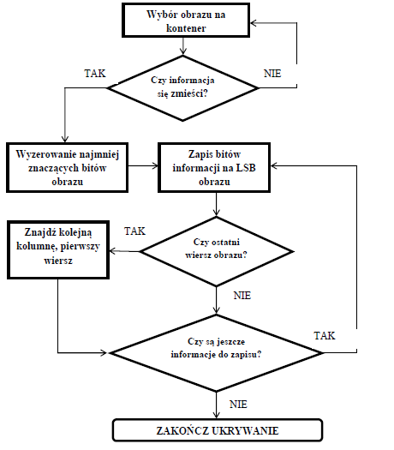
Schemat blokowy działania opisanego algorytmu LSB

Slide 12
W procesie wyodrębniania informacji możemy wraz z informacją uzyskać szumy, ponieważ standardowo nie przechowuje się informacji o długości ukrytych danych. W przypadku powyższego algorytmu będą to zerowe bity, które łatwo oddzielić od przekazu, ale aby uniknąć zaśmiecania wyniku wyodrębniania dobrze jest zapisać informację o długości ukrywanych danych na kilku pierwszych bajtach nośnika.
Przedstawiony program do ukrywania danych ma dynamiczną strukturę:
Przechowany może być zarówno tekst / obraz
Możliwość szyfrowania danych za pomocy listy algorytmów
Wykorzystanie kompresji bezstratnej dla zachowania integralności
Przyjazny dla użytkownika interfejs ta technologia ”drag and drop”

